Slide 1
ОПЫТ ООО «ГАЗПРОМ ТРАНСГАЗ УХТА» ПО ДИАГНОСТИКЕ ЛЧ МГ
Игорь Леонидович Сарычев,
Начальник производственного отдела по эксплуатации магистральных газопроводов
Тел.:(787)72-221.E-mail: isarychev@sgp.gazprom.ru
ДИАГНОСТИКА ОБЪЕКТОВ ПАО «ГАЗПРОМ» 2-5 ОКТЯБРЯ 2017 Г.

Slide 2
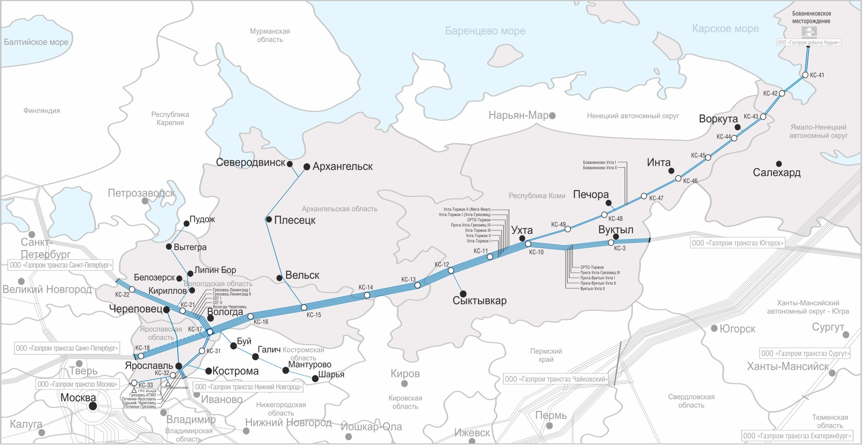
Эксплуатируемые газопроводы
ООО «Газпром трансгаз Ухта»
Общая протяженность трубопроводов 15 438,8 км
из них:
- Подготовлено к ВТД 12305,6 км
- Не подготовлено к ВТД 3133,2 км.
2
Notes:
Общая протяженность эксплуатируемых газопроводов ООО «Газпром трансгаз Ухта» составляет 15438 км.
Из них 12305 км подготовлено к проведению ВТД, оборудовано стационарными камерами запуска и приема ВТУ.
3133 км газопроводов не подготовлено к ВТД.

Slide 3
Основные виды диагностики объектов ЛЧ МГ
В ООО «Газпром трансгаз Ухта» применяются следующие основные виды диагностики:
ВТД участков оборудованных стационарными камерами запуска и приема внутритрубных устройств;
Экспертиза промышленной безопасности;
ПВО подводных переходов;
ВТД методом протаскивания подводных переходов;
Комплексное электротехническое обследование;
Воздушное патрулирование;
Обследование собственными силами в шурфах.
3
Notes:
В ООО «Газпром трансгаз Ухта» применяются следующие виды диагностики:
ВТД участков оборудованных стационарными камерами запуска и приема внутритрубных устройств;
Экспертиза промышленной безопасности;
Приборно-водолазное обследование подводных переходов;
ВТД методом протаскивания подводных переходов;
Комплексное электротехническое обследование;
Воздушное патрулирование;
Обследование собственными силами в шурфах.

Slide 4
Объемы проведения ВТД за период 2011-2017гг.
4
Notes:
Увеличение объемов ВТД связано с проведением диагностики вводных объектов и проведением первичной диагностики участков после реконструкции и с использованием временах камер запуска-приема ВТУ

Slide 5
Экспертиза объектов ЛЧ МГ
5
Notes:
В соответствии с требованиями «Порядка продления срока безопасной эксплуатации технических устройств, оборудования и сооружений на опасных производственных объектах» в 2011 году началась работа по установлению сроков безопасной эксплуатации (БЭ) газопроводов Общества. В 2011 году было проведено совещание, результатом которого стал протокол № 622 от 23.11.2011года об установлении срока БЭ. Принятое совещанием решение соответствовало требованиям действующей в тот период нормативной документации, что подтверждено письмом федеральной службы по экологическому, технологическому и атомному надзору от 17.08.2015 года №14-00-07/1813.
По результатам проведенного в 2011 году анализа установленных сроков БЭ ЛЧ МГ было выявлено, что у 994 км газопроводов отсутствует назначенный срок БЭ. В связи с этим появилась потребность в проведении дополнительных объемов экспертизы промышленной безопасности (ЭПБ) для данных газопроводов в 2012 году, с чем связно увеличение объема работ в 2012 году.

Slide 6
Обследование подводных переходов
6
Notes:
В ООО «Газпром трансгаз Ухта» проводятся работы по проведению ВТД методом протаскивания на неравнопроходных подводных переходах. На основании полученных данных ВТД и приборно-водолазного обследования специалистами ИТЦ определяется техническое состояние подводного перехода с указанием сроков проведения последующих диагностических работ. И формируется предложения для включения в программу капитального и текущего ремонта.
Наличие резервных ниток на ПП позволяет вывести участок из работы на долгий период не влияя на режим транспорта газа и провести работы по ВТД подводного переходя методом протаскивания ВТУ.
Так же проводятся работы по приборно-водолазному обследованию подводных переходов. Снижение работ по ПВО в 2015 году связанно с уменьшением лимита на диагностику.

Slide 7
Участки газопроводов не подготовленные к ВТД
7
Notes:
Большую протяженность участков не подготовленных к ВТД занимают магистральные газопроводы 1790 км.
Но самое большое количество это технологические перемычки 412 шт.

Slide 8
Обследование участков газопроводов не подготовленные к ВТД
Протяженность газопроводов не подготовленных к ВТД
3133 км
Возможно проведение ВТД со временными камерами
1752 км
Прочие методы обследования
1381 км
8
Notes:
Протяженность газопроводов не подготовленных к проведению ВТД можно разделить на участки где можно провести ВТД с применением временных камер и участки для обследования с применением других методов диагностирования.

Slide 9
ВТД с применением временных камер
9
Notes:
На данный момент в ООО «Газпром трансгаз Ухта» проводятся работы по ВТД с применением временных камер. В 2016 году на участке с временными камерами выявлены дефекты КРН.

Slide 10
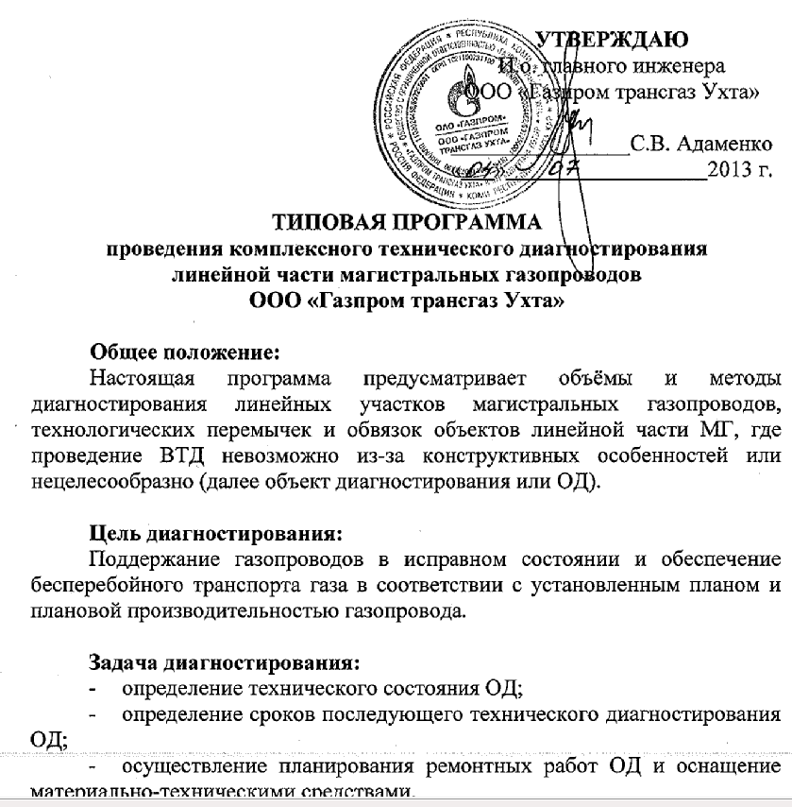
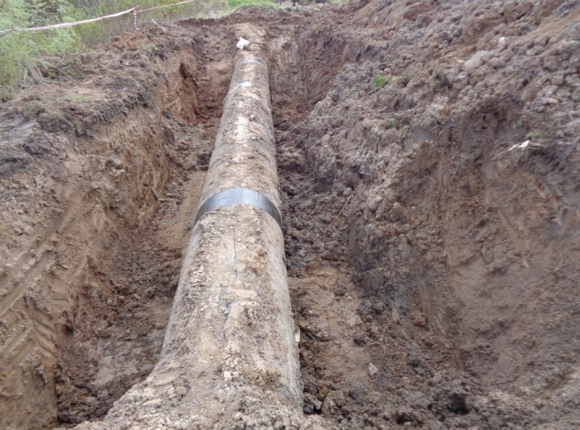
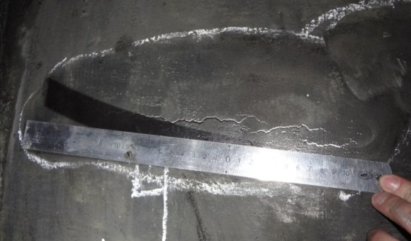
Обследование участков газопроводов не подготовленных к ВТД
В 2013 году разработана типовая программа по обследованию участков неподготовленных к проведению ВТД.
С 2013 года начаты работы по обследованию участков не подготовленных к ВТД.
10
Notes:
Для проведения диагностики и поддержания работоспособного состояния остальных участков, не подготовленных к ВТД в нашем обществе, на основании НД, в 2013 году разработана «Типовая программа по диагностике участков не подготовленных к ВТД».
Данное обследование проводиться силами инженеров диагностов ЛПУМГ с привлечением специалистов ИТЦ. Первые работы по обследованию были проведены в 2013 году и обследовано 5 технологических перемычек в Урдомском, Нюксенском и Юбилейном ЛПУМГ и 6 газопроводов-отводов в Нюксенском и Юбилейном ЛПУМГ. По результатам обследования были выявлены и устранены опасные дефекты кольцевых сварных соединений, КРН и механические повреждения.

Slide 11
Обследование участков газопроводов не подготовленных к ВТД
11
Notes:
Для проведения работ по обследованию сформирован план по диагностике на 2016-2020 годы участков ЛЧ МГ не подготовленных к ВТД. При планировании работ учитывается потребность выполнения предписаний контролирующих органов и возможность вывода участка в ремонт при выявлении критических дефектов.

Slide 12
СПАСИБО ЗА ВНИМАНИЕ
Игорь Леонидович Сарычев
Начальник производственного отдела по эксплуатации магистральных газопроводов Тел.: (787) 72-221
E-mail: isarychev@sgp.gazprom.ru

